Slide 1
vue学习心得

Slide 2
目录
1、初始化
2、生命周期
3、双向绑定
4、组件和组件通信
5、vue-cli优化
6、环境配置与调试
7、最佳实践 & 踩坑记录

Slide 3
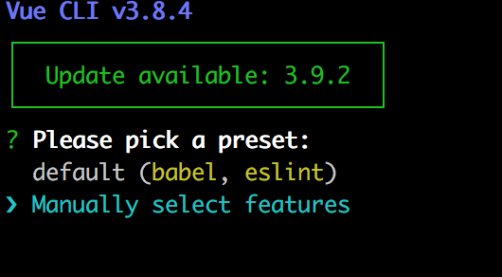
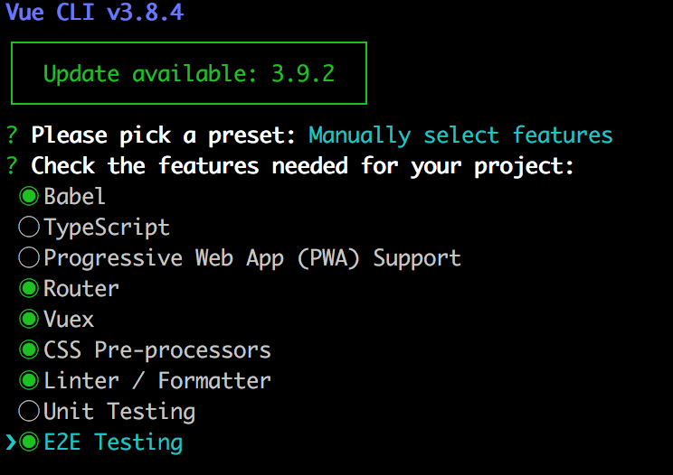
1、初始化-创建脚手架模板
vue ui (可视化)
vue create ‘projectName’ (方向键上下切换，空格选择，回车确定)
Notes:
文档链接：https://cli.vuejs.org/zh/guide/creating-a-project.html
Babel 转成浏览器支持的语法
CSS 预处理器（如：less、sass、stylus）
代码风格检查和格式化（如：eslint/tslint）
单元测试（unit tests）逻辑驱动白盒测试 e2e（end to end）测试，UI测试流程设计黑盒测试
describe块称为“测试套件”（test suite）断言库（mocha chai/jest）

Slide 4
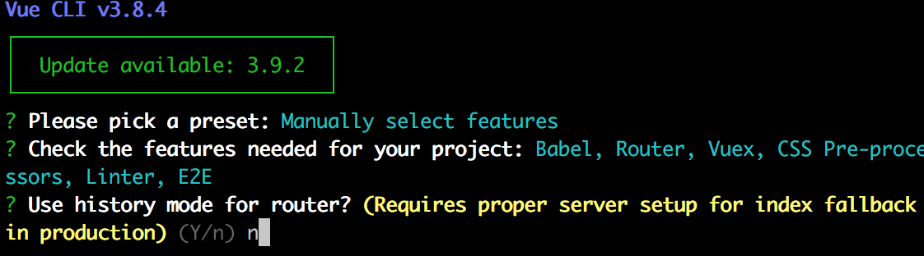
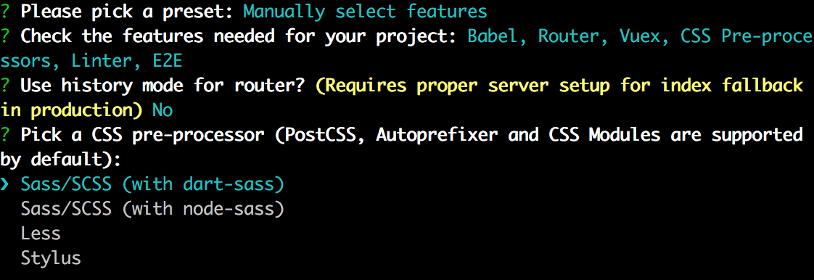
1、初始化-配置项(router、sass)
Notes:
默认 hash 模式 history 后端支持 nginx
使用Dart对Sass进行了重写，Sass的主要实现有Ruby Sass和LibSass（node-sass底层使用的是LibSass）
CSS 预处理器（如：less(less less-loader)、sass(sass-loader node-loader/dart-loader)、stylus(stylus stylus-loader)）

Slide 5
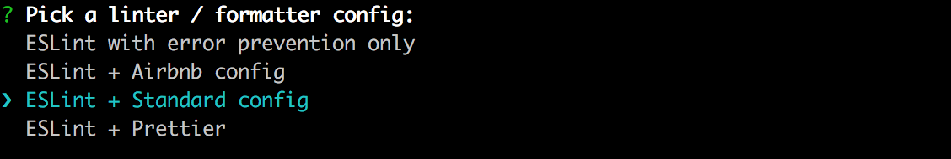
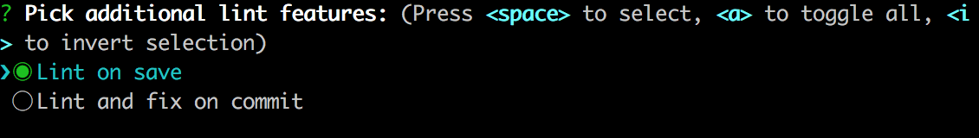
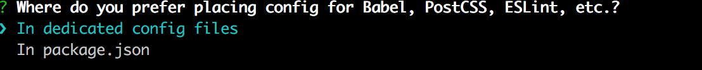
1、初始化-配置项(eslint、单元测试、保存项)
Notes:
lintOnSave: false 可以都不要
隐藏文件 npm config set registry https://registry.npm.taobao.org
~/.vuerc

Slide 6
2、生命周期-初始化阶段
Vue实例的生命周期，可以分为4个阶段：初始化阶段、模板编译阶段、挂载阶段、卸载阶段
new Vue()到created之间的阶段叫作初始化阶段（beforeCreate、created）
主要目的实例化一些属性、事件及响应式数据，如props、methods、data、computed、watch、provide和inject等

Slide 7
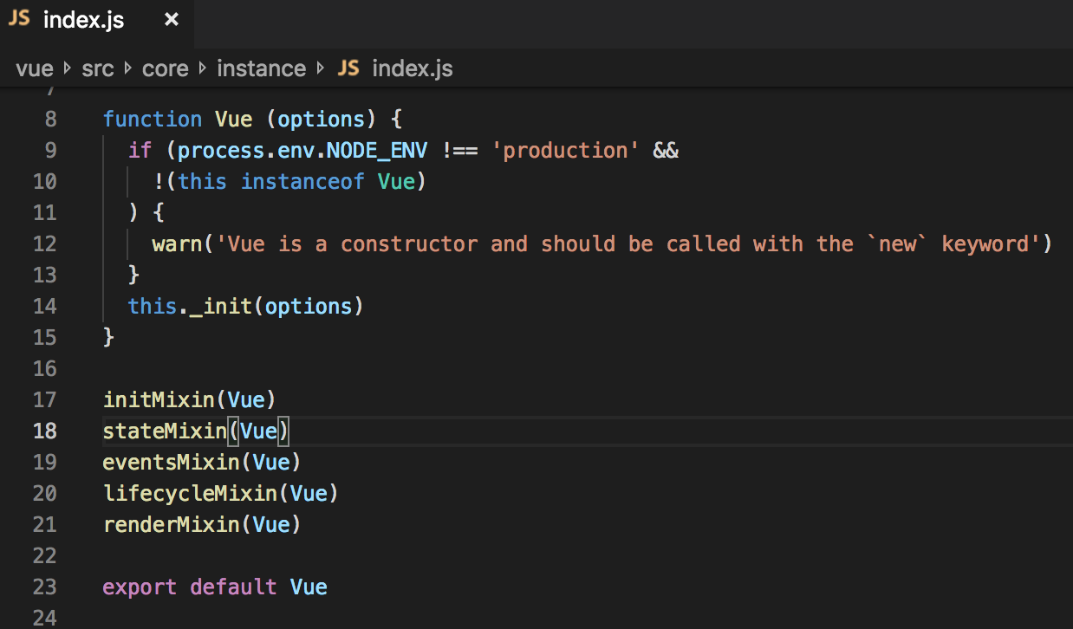
2、生命周期-初始化阶段源码
Notes:
入口 plateform/web/entry-runtime-with-compiler 开始往下找

Slide 8
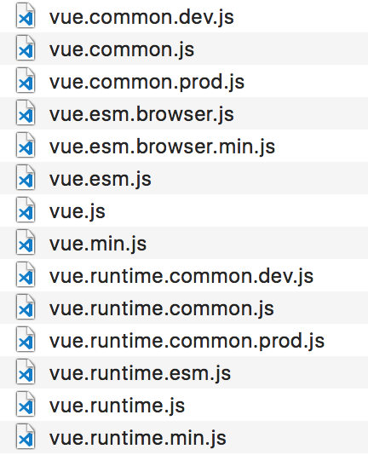
2、生命周期-模板编译阶段
在created钩子函数与beforeMount钩子函数之间的阶段是模板编译阶段。
主要目的是将模板编译为渲函数 ，只存在于完整版中。
根据是否需要编译器分为: 运行时版本和完整版（template模板、render函数）
Notes:
Commonjs 它是同步的，主要用于服务端，例如nodejs
UMD （兼容commojs和AMD规范，1、define([‘./a.js’, ‘./b.js’], function(a, b) {}） 2、exports 3、挂载全局window或global)
Requirejs(AMD 预加载) Seajs(CMD 懒加载) 玉伯
ES Module ES6，部分浏览器支持

Slide 9
2、生命周期-挂载阶段
beforeMount钩子函数到mounted钩子函数 之间是持载阶段
通俗地讲，就是将模板渲染到指定的Dom元素中。在挂载的过程中，vue会开启watcher来持续 追踪依赖的变化
当数据（状态）发生变化时，watcher会通知虚拟Dom重新渲染视图，在渲染视图前触发beforeUpdate钩子函数，渲染完毕后触发updated钩子函数 ，这就是常说的响应式
已挂载阶段（beforeUpdate、updated）
Notes:
beforeUpdate、updated 建议少用，可能会影响渲染效率 如果需要根据update的数据做业务逻辑，建议在watch上做

Slide 10
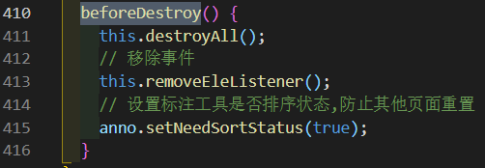
2、生命周期-卸载阶段
卸载阶段（beforeDestroy、destroyed）
会将自身从父组件中删除，取消实例上所有依赖的追踪并且移除所有的事件监听器
Notes:
chileComponent click() { this.$emit(‘event’, data)} mound() { this.$on(‘event’, cb(data) } deforeDestroy() { this.$off(‘event)}

Slide 11

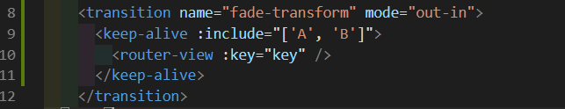
2、生命周期-activated和deactivated
将需要缓存的组件缓存在内存当中，下次再次访问的时候，直接从缓存中读取，而不是重新创建或者销毁。在keep-alive下有效
activate：是在被包裹组建被激活的状态下使用的生命周期钩子
deactivated：在被包裹组件停止使用时调用

Slide 12
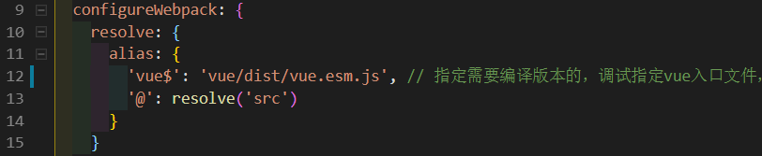
2、生命周期-errorCaptured
errorCaptured钩子函数的作用是捕获来自子孙组件的错误，有三个参数（错误对象、发生错误的组件实例、包含错误来源信息的字符串），可以返回false，阻止该错误继续向上传播。类似try catch可以不停向上抛
相关代码源码路径：vue/src/core/util/error.js
源码调试，在想断点调试打上debugger，重启本地服务
Notes:
Fundebug https://www.fundebug.com/

Slide 13
3、双向绑定- v-model
Input 为受控组件，它总会显示 Vue 绑定值。
通常情况下，应当处理 input 事件，并更新组件的绑定值（或使用v-model）。否则，输入框内显示的值将不会改变。

Slide 14
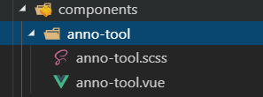
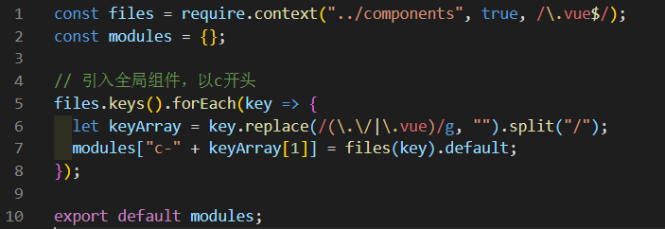
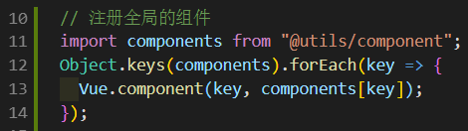
4、组件和组件通信-全局组件

Slide 15
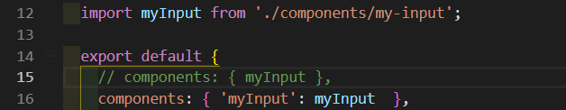
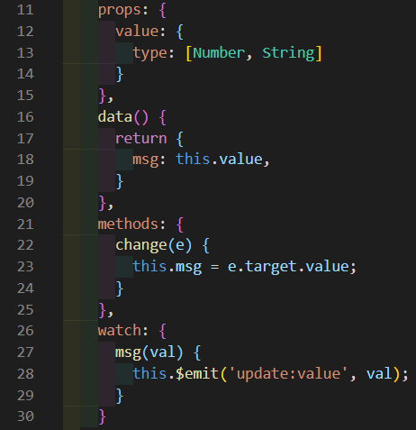
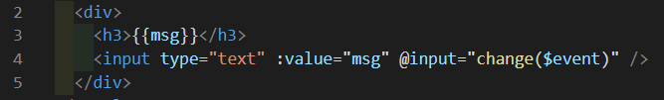
4、组件和组件通信-局部组件

Slide 16
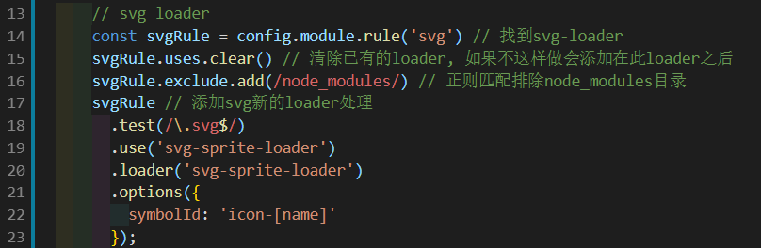
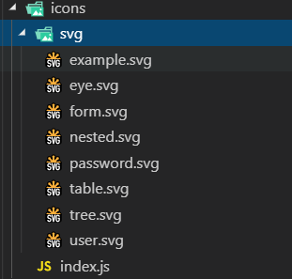

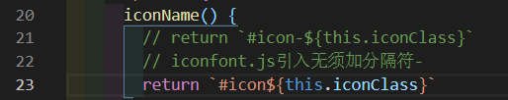

4、组件和组件通信-svg-icon组件使用
第一种方式
第二种方式
Notes:
web-components 兼容性差，加大引入文件包
https://www.iconfont.cn
http://fontawesome.dashgame.com/

Slide 17
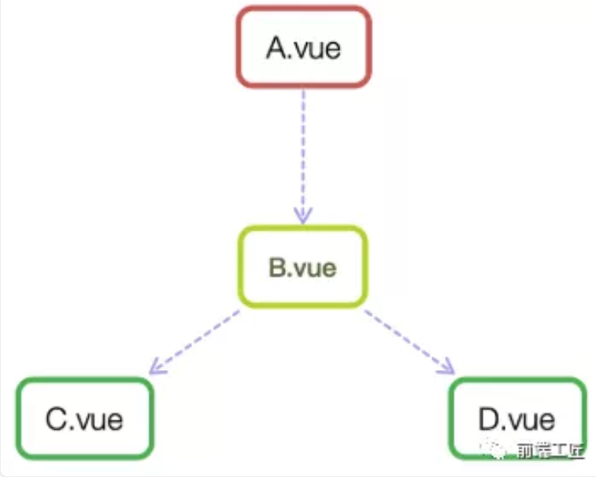
4、组件和组件通信-数据交互
A 和 B、B 和 C、B 和 D 都是父子关系，C 和 D 是兄弟关系，A 和 C 是隔代关系（可能隔多代）
vue组件间通信的几种方式，如props、 $emit/ $on、vuex、 $parent / $children、 $attrs/ $listeners和provide/inject

Slide 18
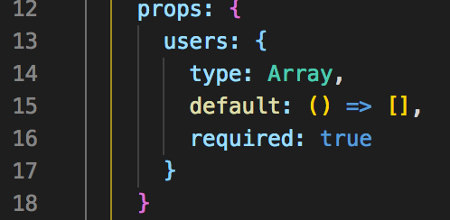
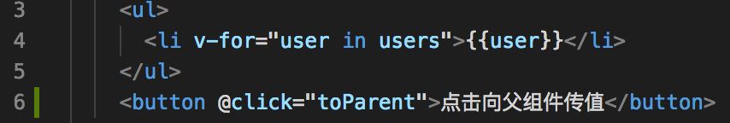
4、组件和组件通信-props/ $emit
场景：父组件A通过props的方式向子组件B传递，B to A 通过在 B 组件中 $emit, A 组件中 v-on 的方式实现。

Slide 19
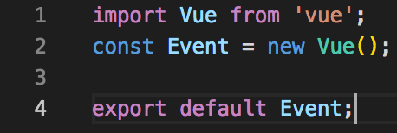
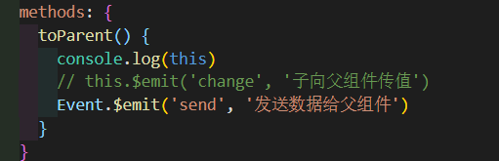
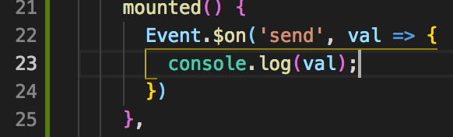
4、组件和组件通信-$emit/ $on
通过一个空的Vue实例作为中央事件总线（事件中心），用它来触发事件和监听事件,巧妙而轻量地实现了任何组件间的通信，包括父子、兄弟、跨级

Slide 20
4、组件和组件通信-Vuex
Vuex实现了一个单向数据流，在全局拥有一个State存放数据，当组件要更改State中的数据时，必须通过Mutation进行，Mutation同时提供了订阅者模式供外部插件调用获取State数据的更新。而当所有异步操作(常见于调用后端接口异步获取更新数据)或批量的同步操作需要走Action，但Action也是无法直接修改State的，还是需要通过Mutation来修改State的数据。最后，根据State的变化，渲染到视图上。
Vuex 是 vue 的状态管理器，存储的数据是响应式的。但是并不会保存起来，刷新之后就回到了初始状态，具体做法应该在vuex里数据改变的时候把数据拷贝一份保存到localStorage里面，刷新之后，如果localStorage里有保存的数据，取出来再替换store里的state

Slide 21
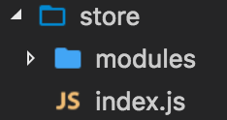
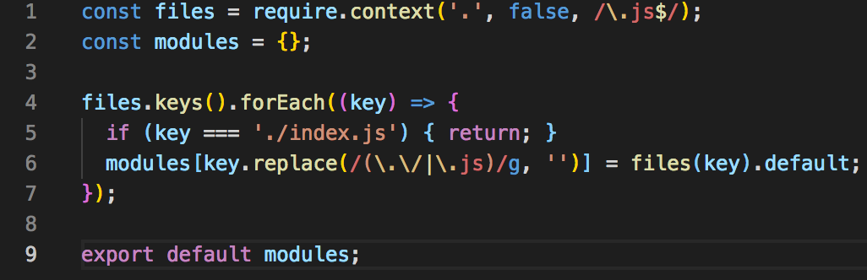
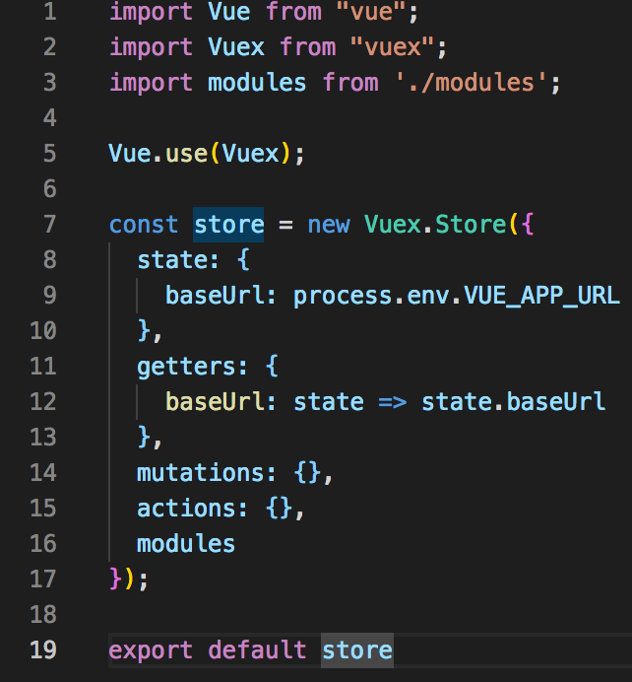
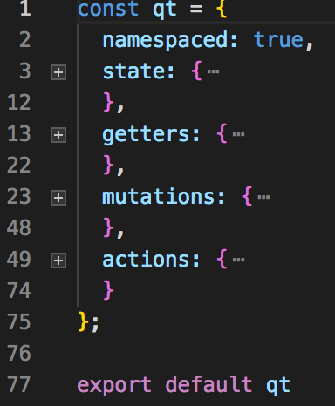
4、组件和组件通信-Vuex
mutations：状态改变操作方法，由actions中的 commit(‘mutation 名称’)来触发
actions：操作行为处理模块,由组件中的 $store.dispatch('action 名称',data1)来触发。然后由commit()来触发mutation的调用 , 间接更新 state

Slide 22
4、组件和组件通信-其它交互方式
1)$attrs/ $listeners 2)provide/inject 3)$parent / $children＆ref
$parent / $children：访问父 / 子实例 ;ref：如果在普通的 DOM 元素上使用，引用指向的就是 DOM 元素；如果用在子组件上，引用就指向组件实例
父子通信： 父向子传递数据是通过 props，子向父是通过 events（ $emit）；通过父链 / 子链也可以通信（ $parent / $children）；ref 也可以访问组件实例；provide / inject API； $attrs/$listeners
兄弟通信： Bus；Vuex
跨级通信： Bus；Vuex；provide / inject API、 $attrs/$listeners
Notes:
$dispatch(派发) 和 $broadcast(广播) ($parent / $children)
$dispatch 主要是事件流由当前组件往父组件流动，当满足一定条件的时候就会触发当前子组件的监听事件，$broadcast 的功能是事件流由当前组件向子组件流动，当满足一定条件的时候就会触发当前子组件的监听事件。也就是说 $dispatch 和 $broadcast 主要解决了父子组件、嵌套父子组件的通信，并没有解决兄弟组件的通信问题

Slide 23
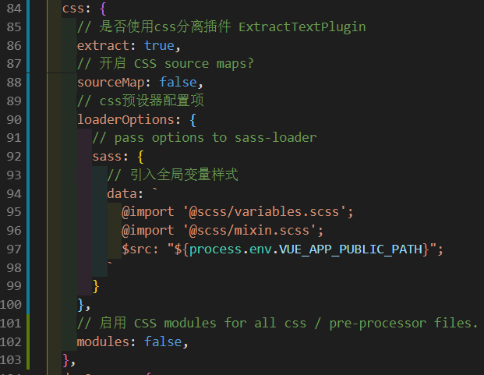
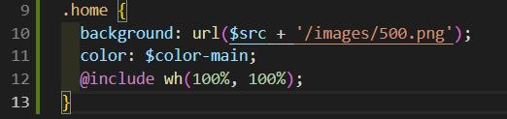
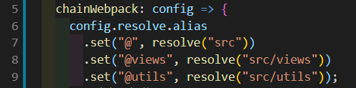
5、vue-cli优化-alias和css

Slide 24
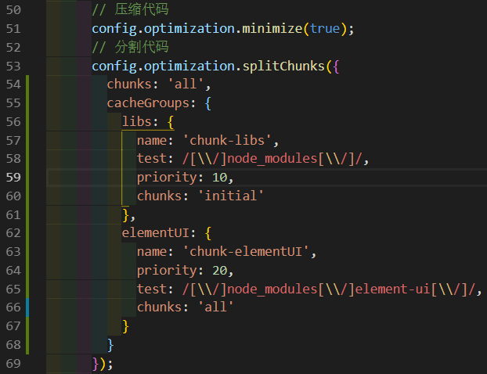
5、 vue-cli优化-压缩、分割代码

Slide 25
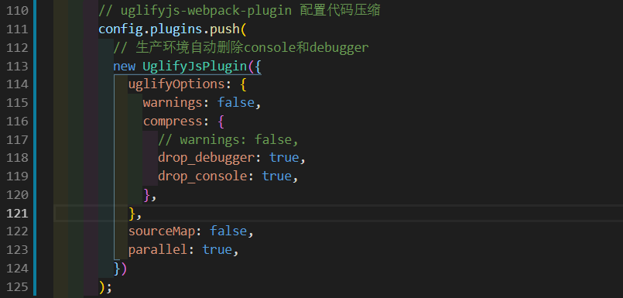
5、 vue-cli优化-删除console.log和debugger
第一种方式
第二种方式

Slide 26

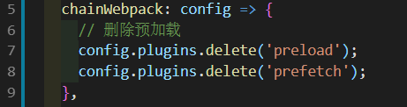
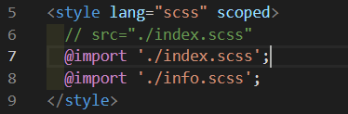
5、 vue-cli优化- CSS、JS预加载

Slide 27
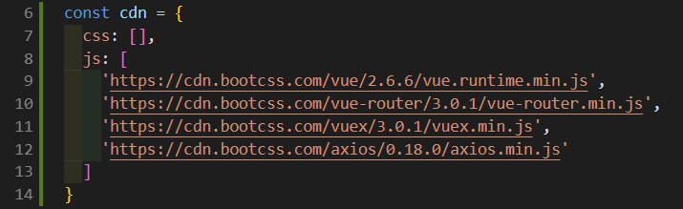
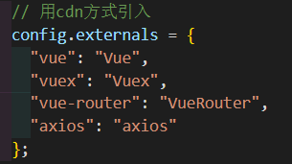
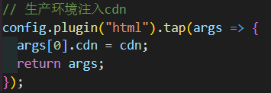
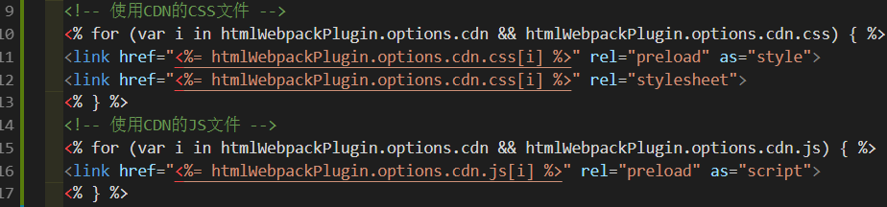
5、 vue-cli优化-配置externals引入cdn资源

Slide 28
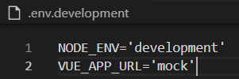

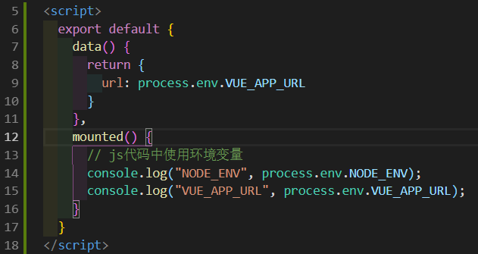
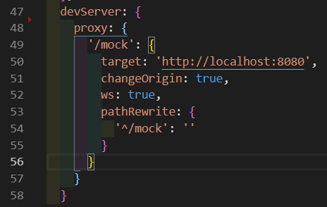
6、环境配置和调试-环境配置和代理设置

Slide 29
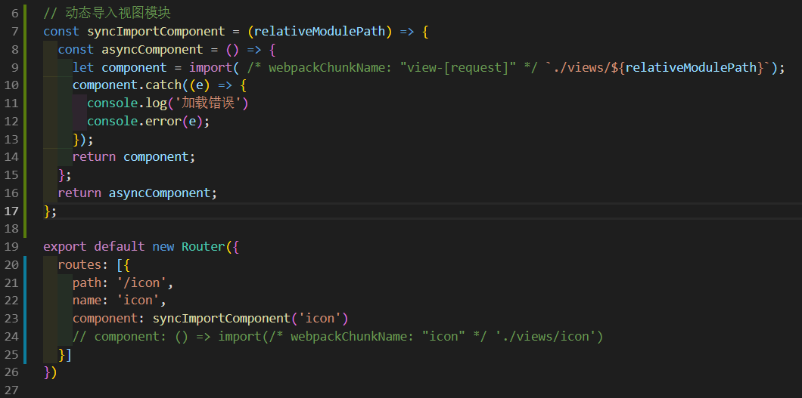
6、环境配置与调试-路由懒加载

Slide 30
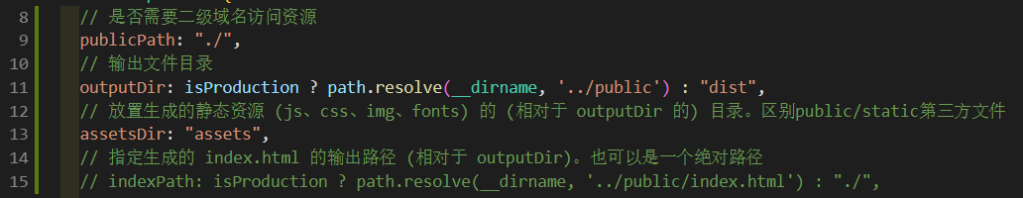
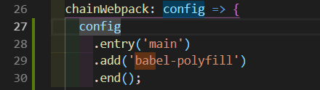
6、环境配置与调试-build和babel-polyfill

Slide 31
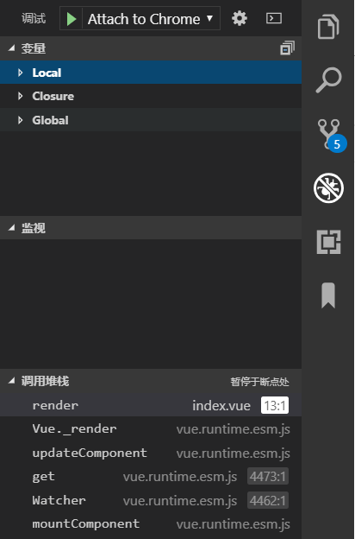
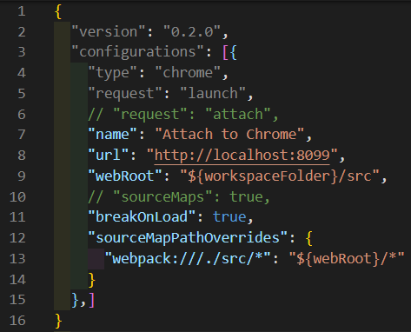

6、环境配置与调试-VS Code 断点调试

Slide 32

7、最佳实践 & 踩坑记录
1、为列表渲染设置属性key
<div v-for=“item in items” :key=“item.id”></div>
2、避免v-if和v-for一起使用，v-for优先级更高
3、为组件样式设置作用域

Slide 33
7、最佳实践 & 踩坑记录
1、Vue 不能检测实时检测变动的复杂类型，例如对象和数组
解决方案：this.$set(obj, key, val) 、this.$set(arr, index, val)
2、event bus 多次触发
解决方案：$on 的事件可在 created 或 mounted 注册，但需在 beforeDestroy 或 destoryed 的时候使用用 $off 销毁否则在某些情况下会被被多次触发
3、变量命名
解决方案：变量名不要以_、$开头，因为名字以 _ 或 $ 开始的属性不会被 Vue 实例代理，因为它们可能与 Vue 的内置属性与 API 方法冲突。vue内部需要用 vm.$data._property 访问它们。

Slide 34
谢谢大家
源码地址：https://github.com/liwenxin-jam/vuecli3-starter

